Slide 1
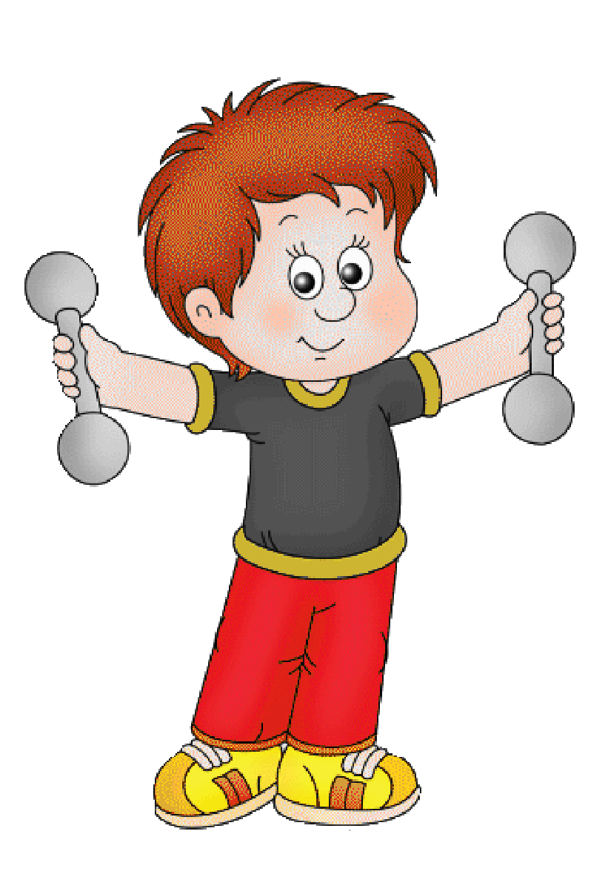
МКОУ «КСОШ №2»
В здоровом теле- здоровый дух!
Выполнила: Димова П., учащаяся 7 класса
Руководитель: Никитина Ю.Ю.

Slide 2
Здоровье
Здоровье - должно оставить беспечность, коль дело пойдёт о здоровье. Меру важно во всём соблюдать — в еде и напитках И в упражнениях для тела, и мера есть то, что не в тягость. Из «Пифагорейских Золотых стихов».

Slide 3
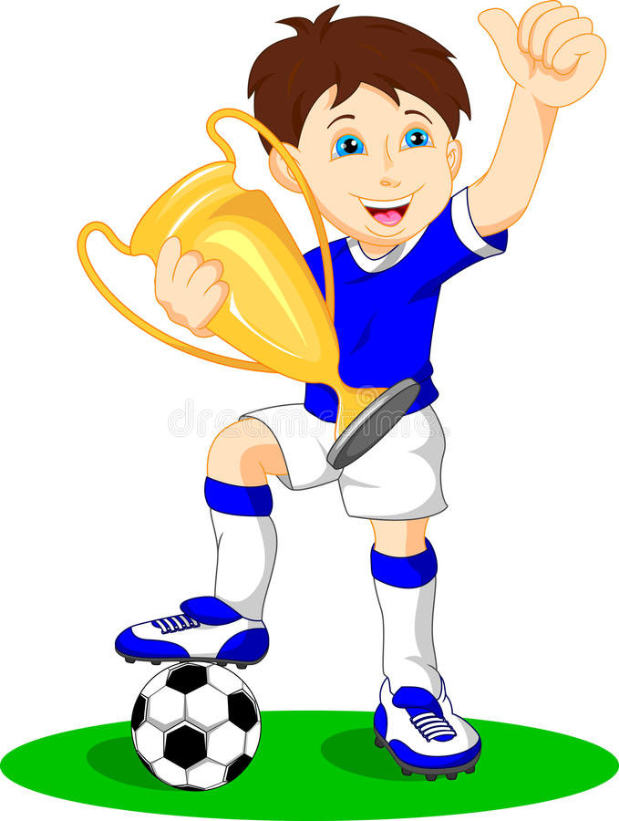
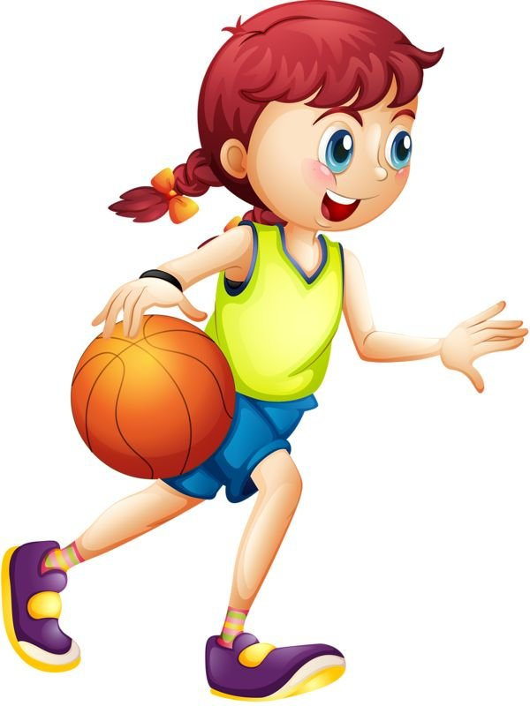
СПОРТ – это когда вы активно упражняетесь , кислород попадает буквально в каждую клетку тела, поэтому кожа улучшается, иногда исчезают даже прыщи.

Slide 4
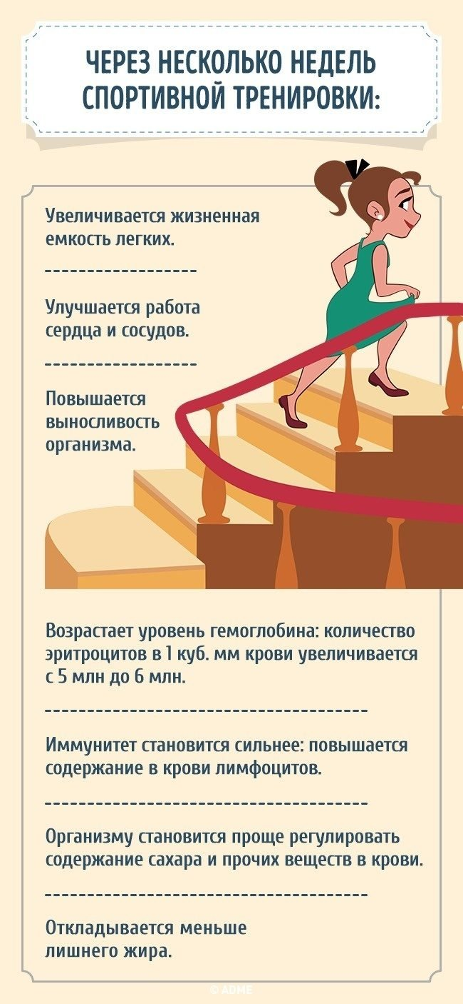
Спорт это важно!

Slide 5
Спорт полезен для жизни
С помощью СПОРТА многие люди проживают долгую и счастливую жизнь.
Ведь спорт это баланс твоего тела. И многим людям даже очень по душе спорт. И не которые из них становятся спортсменами

Slide 6
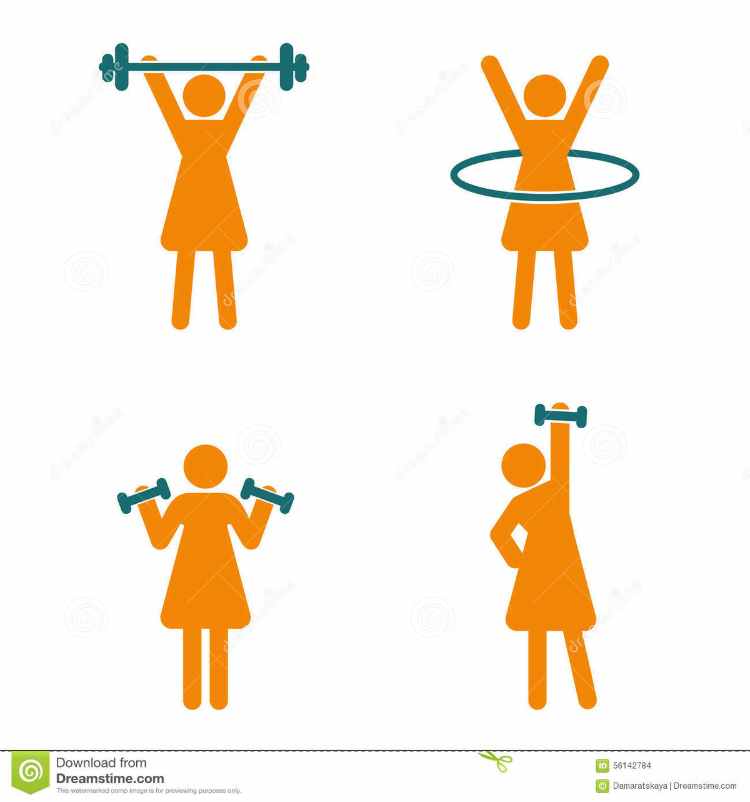
Чем может быть вреден спорт?
Спорт может быть вреден, если была неправильно подобрана нагрузка. Нужно чтобы нагрузка соответствовала уровню силы тела.
Если нагрузка не соответствует уровню, то клетки твоих мышц, будут становится хуже, а утомление накапливается и развивается переутомление. Перезагружается нервная, эндокринная и иммунная система.

Slide 7
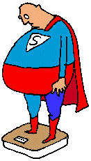
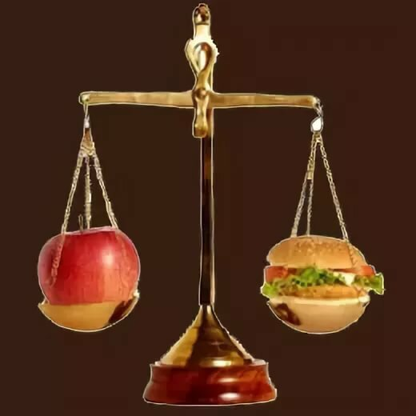
Правильное Питание
Независимо от того, каким видом спорта занимается человек , какого он возраста или пола, существует ряд простых принципов. Выработанных для составления спортивного рациона
Рацион –эта та пища которую вы едите.

Slide 8
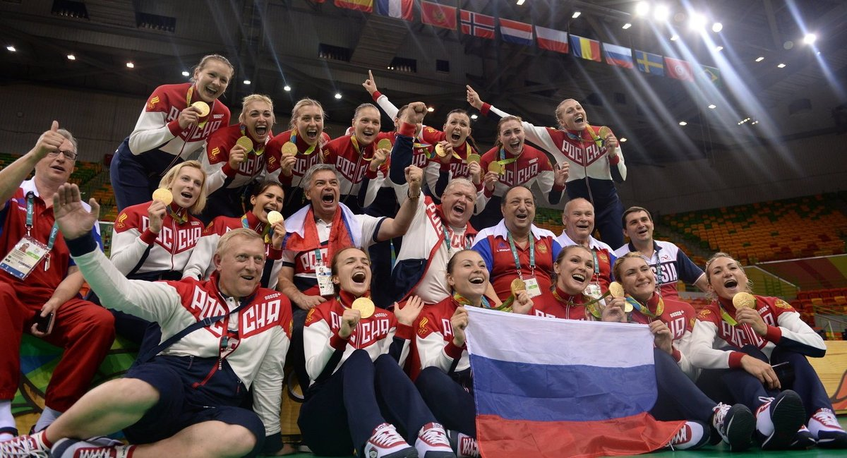
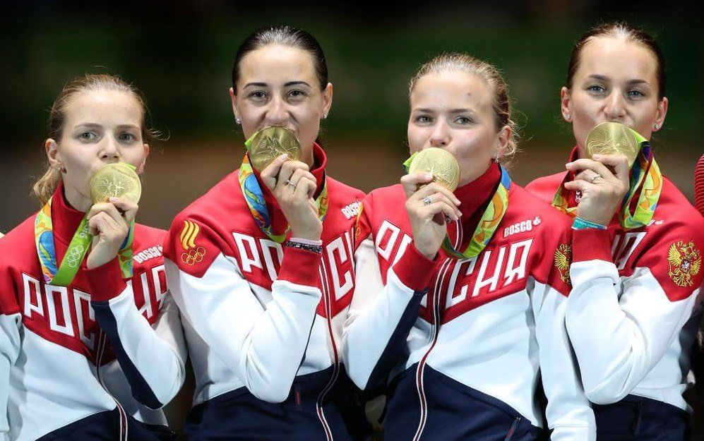
Спорт в России
Россия – страна спортивная. Мы освоили за короткое время, десятки видов спорта, стяжав себе мировую славу.

Slide 9
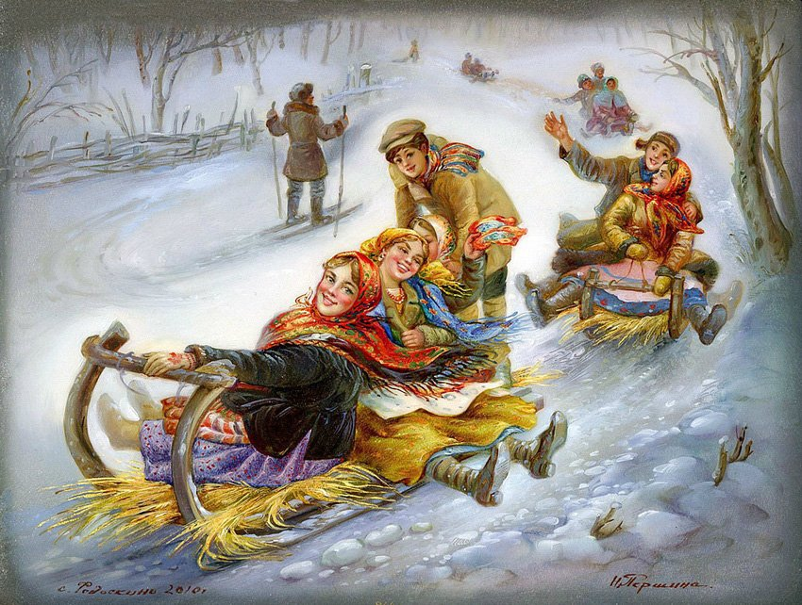
Но при этом мы не забыли про исконно-русские игры

Slide 10
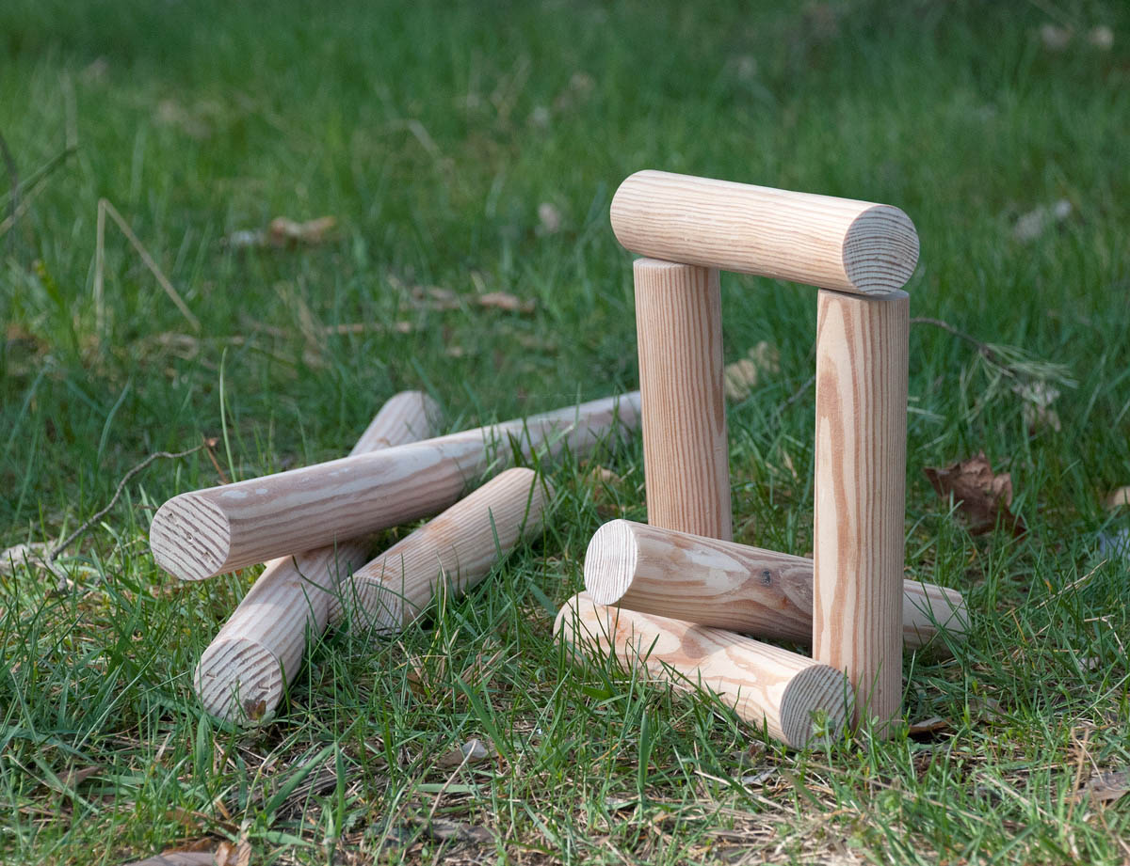
Городок
Городок – это русский вариант гольфа.
Если бы мы более ревностно относились к своему наследию, то, возможно, уже сегодня российские бизнесмены обсуждали свои сделки на поле гольфа . Смысл этой игры в том, чтобы выбить броском деревянной биты фигурки-мишени (складывающиеся из деревянных столбиков) за черту игрового поля.

Slide 11
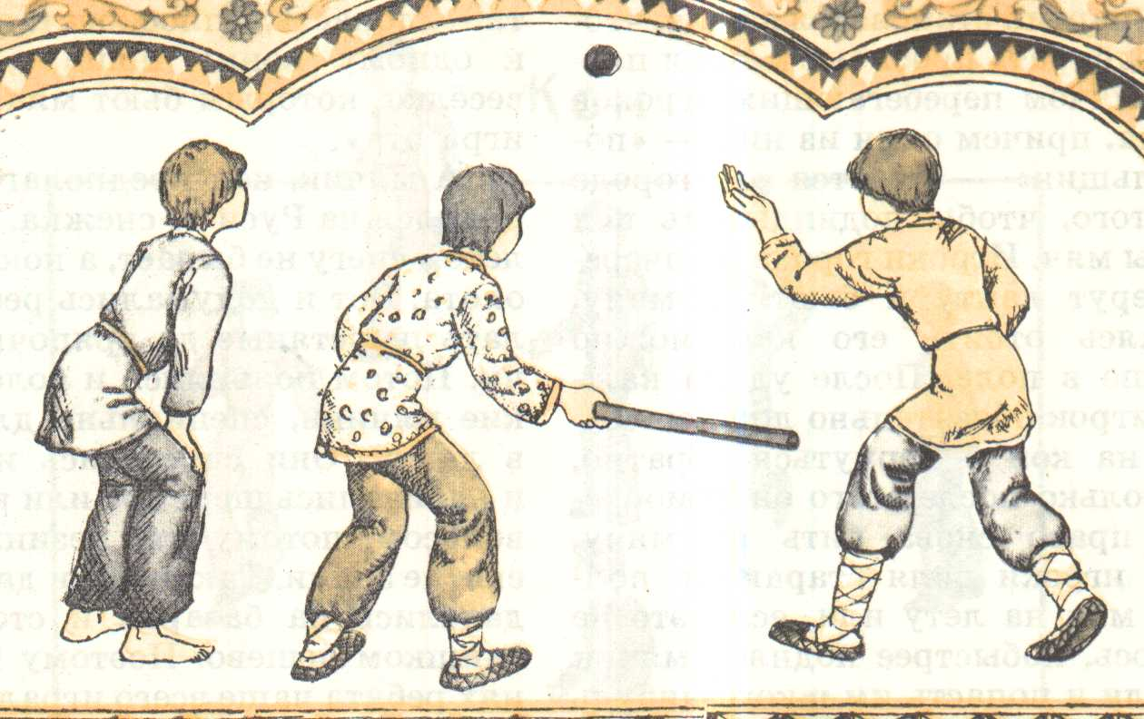
Лапта
Наверняка все знают, что лапта- это русский вариант американского бейсбола.
В нее играли русские еще до принятия христианства. Любопытно, что викинги, часто гостившие у родственников в Руси, переняли игру и пытались ее культивировать в Норвегии. Инвентарь для игры в лапту – деревянные биты и войлочные мячи – были найдены в раскопках Великого Новгорода

Slide 12
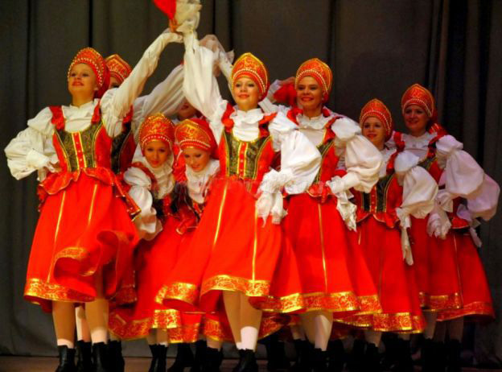
Ручеек
В давние времена ни одни праздник не обходился у молодежи без веселой, мудрой и весьма многозначительной игры «Ручеек», в который переплеталась такие важные для молодых людей чувства как выбор симпатии, борьба за свою любовь, испытание силы чувств, ревность, волшебное прикосновение к руке свой избранницы.
Участники игры становились друг за другом парами, брались за руки и поднимали их высоко над головой, образуя длинный коридор из сцепленных рук. Игрок, которому пара не досталась, проходил внутри своеобразного коридора-ручейка и, разбивая пару, уводил в конец коридора своего избранника или избранницу. Человек, оставшийся один, шел в начало, выбирая себе новую пару. Таким образом «ручеек» постоянно находится в движении, чем больше людей, тем игра веселее и увлекательнее.

Slide 13
https://avatars.mds.yandex.net/get-pdb/1042636/bd4bad7e-2291-4af9-916b-504d6a7f6b69/s1200

Slide 14
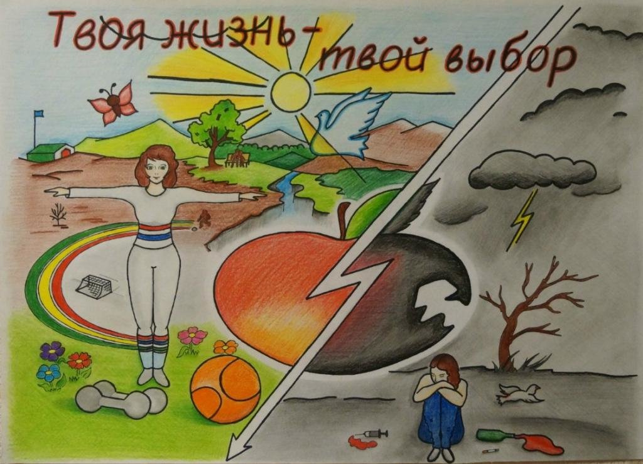

Slide 15
Спасибо за внимание!

